Slide 1

单片机应用系统实验指导四
讲授： 畅福善
电话：13700594285
运城学院物理与电子工程系

Slide 2
单片机应用系统实验指导四
【实验四 4*4矩阵式键盘识别项目的设计】
1、实验器件准备
2、实验目的
3、实验项目
4、硬件设计
5、软件设计
6、拓展创新

Slide 3

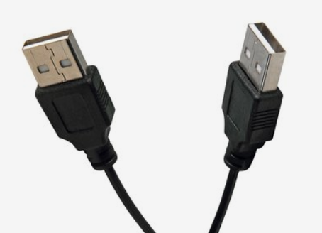
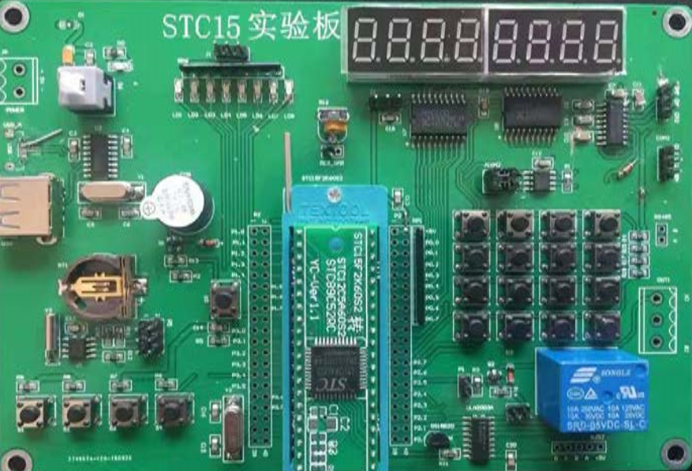
单片机应用系统实验指导四
1、实验器件准备
（1）硬件条件
1）实验电路板一套（实验板一块、USB线一条、转换板一块、STC15F2K60S2转换板1块）
2）PC机或笔记本电脑一台
（2）软件条件
1）美国Keil软件公司针对51单片机的开发系统Keil uVision2（V2.38a）一个
2）中国宏晶公司STC单片机下载编程或烧录软件STC-ISP(V6.86Q)一个
3）澳大利亚Altium公司原理图绘制软件Protel99se(V6.04) 一个
4）英国Labcenter electronice公司仿真软件proteus(V8.6)一个

Slide 4
单片机应用系统实验指导四
2、实验目的
实验三---4*4矩阵式键盘识别项目的设计
Keil软件
烧录软件STC-ISP
（1）培养目标
1）掌握数码管制造结构及显示原理
2）掌握数码管字型显示原理
3）掌握数码管动态电路接口及显示原理
4）掌握74HC573锁存器驱动数码管的方法
5）掌握4*4按键的设计及数码管显示方法
中国宏晶公司STC单片机

Slide 5
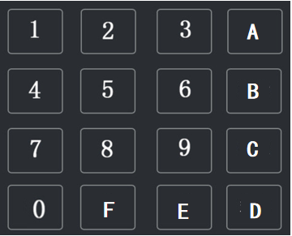
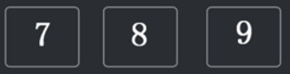
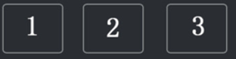
单片机应用系统实验指导四
3、实验项目-----4*4矩阵式键盘识别项目的设计
（1）具体编程任务
1）基本编程任务完成之一
①程序通电，利用数码管的显示原理完成两位数码管、和蜂鸣器的自检。
②8位数码管显示，显示----0---，可任意调整显示位置。
③编写4*4矩阵式键盘的程序，带按键音。
④实现标准按键的显示顺序。如右图所示。
2）编程进阶任务
①实现个位数加法；
②实现多位数加法；
③完成加减乘除的个位数计算器；
返回

Slide 6
单片机应用系统实验指导四
3、实验项目
（3）实验步骤
1）第一步，建立项目工作文件夹；
2）第二步，在软件设计文件夹中创建keil项目；
3）第三步，选择单片机硬件环境（CPU型号选择），采用代用或STC；
4）第四步，新建项目程序主文件，并另存为main_44.c；
5）第五步，添加主程序文件到项目；
6）第六步，设置编译环境（CPU晶振修改与16进制机器代码创建勾选）；
7）第七步，编译调试程序
8）第八步，下载测试应用（ISP方式）
返回

Slide 7
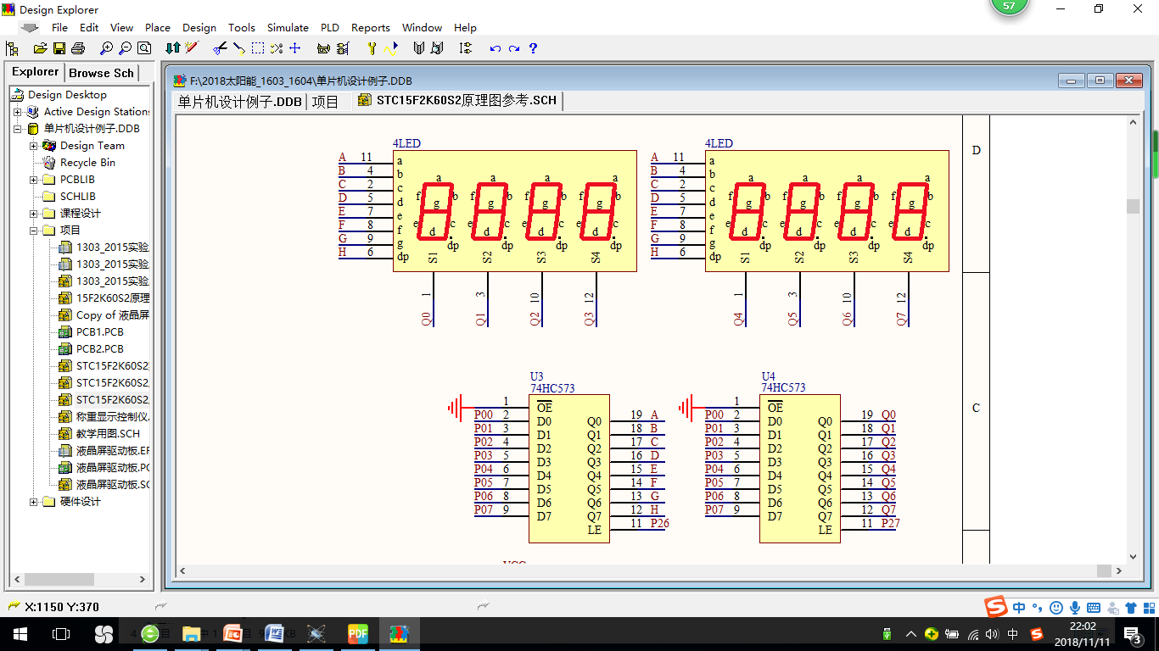
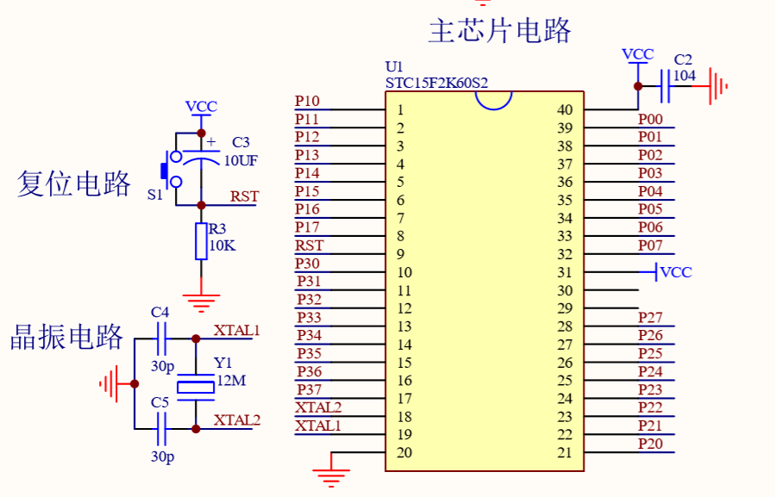
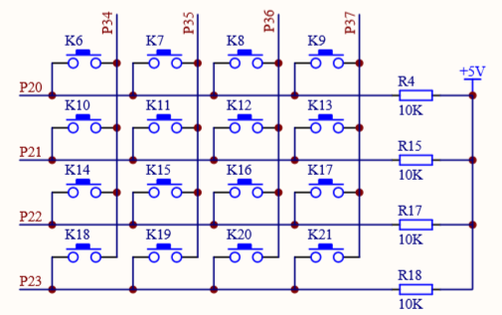
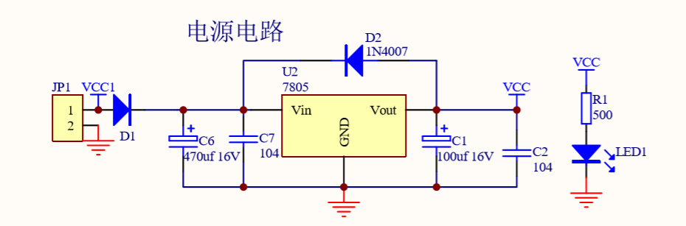
单片机应用系统实验指导四
（4）实验四---矩阵式键盘识别项目的设计---硬件设计
硬件设计内容如下
1）单片机为核心的控制系统
电源电路、单片机电路、晶振电路、复位电路
2）输出显示系统（输出）
数码管电路。
3）输入系统
4*4矩阵式按键实现按键识别
返回

Slide 8
单片机应用系统实验指导四
（5）实验三矩阵式键盘识别项目的设计----软件设计
trus
false
trus
开始
初始化输入键盘IO口
第二列有键按下？
第四列有键按下？
延时10ms去抖动
扫描第一行
的确第二列有键按下？
执行按键语句
延时10ms去抖动
第一列有键按下？
等待按键弹起
的确第四列有键按下？
延时10ms去抖动
执行按键语句
第三列有键按下？
的确第一列有键按下？
延时10ms去抖动
等待按键弹起
执行按键语句
的确第三列有键按下？
执行按键语句
等待按键弹起
等待按键弹起
结束

Slide 9
单片机应用系统实验指导四
（6）编程-主要函数编程说明
程序设计说明
/////////////////////////////////////////////////////////////////////////////////
//设计项目:4x4控制数码管设计实验 //
//设 计 人:畅福善 //
//设计时间:2020.5.11 //
//设计说明:设计一个开关计数器， 实现一个4x4键盘，控制数码管显示 //
// 利用数码管依次显示，1 2 3 4 5 6 7 8 9 A B C D E F //
// 硬件连接条件:1、单片机P1.0~P1.7依次连接第1~8个LED指示灯 //
// 2、4个模拟开关依次连接到P3.4,P3.5,P3.6,P3.7 //
// 3、数码管数据连接IC7 锁存控制P2.6 //
// 4、数码管数据连接IC6 锁存控制P2.7 //
/////////////////////////////////////////////////////////////////////////////////
#include "stc15f2k60s2.h"
1）程序设计说明部分
2）预处理部分
3）函数声明部分
4）全局变量定义
5）主函数
6）工程循环函数
7）子函数
8）中断服务函数
预处理--加载单片机硬件信息

Slide 10
单片机应用系统实验指导四
（6）编程-主要函数编程说明
//led定义
sbit L1=P1^0;//////定义第1个指示灯的名称为L1
sbit L2=P1^1;//////定义第2个指示灯的名称为L2
sbit L3=P1^2;//////定义第3个指示灯的名称为L3
sbit L4=P1^3;//////定义第4个指示灯的名称为L4
sbit L5=P1^4;//////定义第5个指示灯的名称为L5
sbit L6=P1^5;//////定义第6个指示灯的名称为L6
sbit L7=P1^6;//////定义第7个指示灯的名称为L7
sbit L8=P1^7;//////定义第8个指示灯的名称为L8
//独立按键定义
sbit key_1=P3^4;//////定义第1个独立按键为KEY_1
sbit key_2=P3^5;//////定义第2个独立按键为KEY_2
sbit key_3=P4^2;//////定义第3个独立按键为KEY_3
sbit key_4=P4^4;//////定义第4个独立按键为KEY_4
//4*4按键定义
sbit line_1=P2^0;//////定义第1行
sbit line_2=P2^1;//////定义第2行
sbit line_3=P2^2;//////定义第3行
sbit line_4=P2^3;//////定义第4行
sbit row_1=P3^4;//////定义第1列
sbit row_2=P3^5;//////定义第2列
sbit row_3=P4^2;//////定义第3列
sbit row_4=P4^4;//////定义第4列
函数说明
1）程序设计说明部分
2）预处理部分
3）函数声明部分
4）全局变量定义
5）主函数
6）工程循环函数
7）子函数
8）中断服务函数
////////函数说明////////
void delay02s(void); //延时2秒子程序//
void delay10ms(void); //延时10ms的子程序//
void delay500us(void); //延时500us的子程序//
void delay50us(void); //延时50us的子程序//
void key(void); //独立式按键函数
void key44(void); //4*4矩阵式按键函数
void display(void); //指示灯LED显示函数
void display_seg(void); //7段数码管显示函数
void baojing(void); //交流蜂鸣器报警函数
void alarm_buzzer(void); //交流蜂鸣器连续报警函数//
void addition_calculators(void);//加法计算器
指示灯重定义
按键重定义

Slide 11
单片机应用系统实验指导四
（6）编程-主要函数编程说明
主函数
void main(void) //主程序//
{
/////////初始化区////////////////
//////////IO口输入初始化////////////////////
line_1=1;line_2=1;line_3=1;line_4=1;row_1=1;row_2=1;row_3=1;row_4=1;
//////////数码管初始化////////////////////
//////////蜂鸣器初始化////////////////////
fmq=0;//直流蜂鸣器初始化///alarm_buzzer();//交流蜂鸣器初始化
delay02s();delay02s();///声音延长时间
fmq=1;//直流蜂鸣器初始化///alarm_buzzer();//交流蜂鸣器初始化
while(1) //进入循环//以下为无限循环程序区
{
key44(); //调用4*4按键函数/2/
display_seg(); //调用位数码管显示函数
}
}
1）程序设计说明部分
2）预处理部分
3）函数声明部分
4）全局变量定义
5）主函数
6）工程循环函数
7）子函数
8）中断服务函数
按键I/O口初始化
4*4矩阵式键盘函数
显示函数

Slide 12
单片机应用系统实验指导四
（6）编程-主要函数编程说明
按键识别函数
1）程序设计说明部分
2）预处理部分
3）函数声明部分
4）全局变量定义
5）主函数
6）工程循环函数
7）子函数
8）中断服务函数
void key44(void)
{
///////扫描方式为编程扫描，采用行扫列读识别按键/////////////////////
line_1=1;line_2=1;line_3=1;line_4=1;row_1=1;row_2=1;row_3=1;row_4=1;////初始化所有I/O口
/////////////////////扫描第一行////////////////////////////////////////
line_1=0;line_2=1;line_3=1;line_4=1; //将第一行P20置0，读第一行4列
//读第一列
if(row_1==0) //扫描第一列P34是否被按下
{
delay10ms(); //延时10ms，消抖
if(row_1==0) //重新检测
{
fmq=0; //按键音
seg_key=0; //识别第一行第一列，并给出数码管显示内容
}
while(row_1==0); //在按键按下时，让程序停在这里，等待弹起
}fmq=1; //按键声音结束
按键去抖动延时函数
等待弹起

Slide 13
第十三章 第13章单片机应用系统设计与接口技术
板书辅助：软件设计1-----4*4矩阵式键盘程序
//读第二列
if(row_2==0) //扫描第二列P35是否被按下
{
delay10ms(); //延时10ms，消抖
if(row_2==0) //重新检测
{
fmq=0; //按键音
seg_key=1; //识别第二列，并给出数码管显示内容
}
while(row_2==0); //在按键按下时，让程序停在这里，等待弹起
}fmq=1; //按键声音结束
返回

Slide 14
第十三章 第13章单片机应用系统设计与接口技术
板书辅助：软件设计1-----4*4矩阵式键盘程序
//读第三列
if(row_3==0) //扫描第三列P42是否被按下
{
delay10ms(); //延时10ms，消抖
if(row_3==0) //重新检测
{
fmq=0; //按键音
seg_key=2; //识别第三列，并给出数码管显示内容
}
while(row_3==0); //在按键按下时，让程序停在这里，等待弹起
}fmq=1;
返回

Slide 15
第十三章 第13章单片机应用系统设计与接口技术
板书辅助：软件设计1-----4*4矩阵式键盘程序
//读第四列
if(row_4==0) //扫描第四列P44是否被按下
{
delay10ms(); //延时10ms，消抖
if(row_4==0) //重新检测
{
fmq=0; //按键音
seg_key=3; //识别第四列，并给出数码管显示内容
}
while(row_4==0); //在按键按下时，让程序停在这里，等待弹起
}fmq=1;
line_1=1; //第一行扫描检测完毕，将P20置1
返回

Slide 16
单片机应用系统实验指导四
（6）编程-主要函数编程说明
BCD码显示函数
///////////////////////////////////////////////////
//函数名称:void display(void)
//函数功能:显示函数
//入口参数:
//出口参数:
//函数说明:
///////////////////////////////////////////////////
void display(void) //显示函数
{
/////////1位显示//////////////////////
P0=table[SEG_1];//////数据从P0口送出到IC7---74HC573锁存器
P26=0;P26=1;P26=0;///IC7数据锁存
P0=~0x01;//////位码从P0口送出到IC6---74HC573锁存器
P27=0;P27=1;P27=0;///IC6位码数据锁存
delay500us();///延时500us}
1）程序设计说明部分
2）预处理部分
3）函数声明部分
4）全局变量定义
5）主函数
6）工程循环函数
7）子函数
8）中断服务函数
指示灯外部连接
计数器值---全局变量
指示灯亮灭取反---为了观察

Slide 17
单片机应用系统实验指导四
（6）编程-主要函数编程说明
去抖动延时函数
///////////////////////////////////////////////////
//函数名称:void delay10ms(void)
//函数功能:延时10ms秒的子程序
///////////////////////////////////////////////////
void delay10ms(void) //延时10ms的子程序//
{
unsigned char j,k; /////局部变量定义
for(j=20;j>0;j--) // 上层循环
{
for(k=248;k>0;k--) ////内层循环
{
;
}
}
}
1）程序设计说明部分
2）预处理部分
3）函数声明部分
4）全局变量定义
5）主函数
6）工程循环函数
7）子函数
8）中断服务函数
外循环函数
内循环函数
循环体

Slide 18
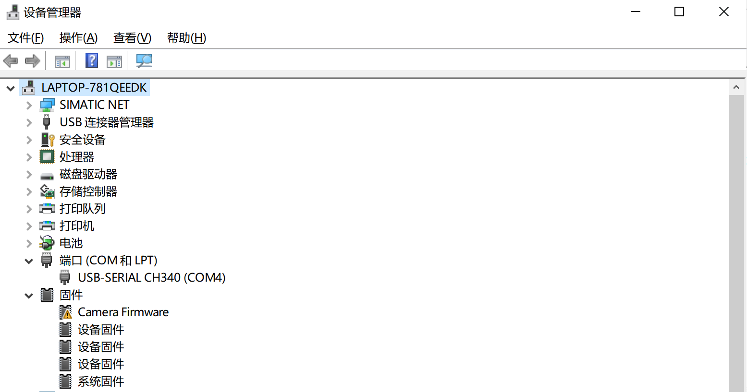
单片机应用系统实验指导四
7、单片机与PC端连接
实验板驱动步骤
（1）安装USB340芯片驱动，找到驱动，双击安装，等待安装完成。
（2）连接实验板
将USB连接线一端插入电脑USB接口-->一端插入实验板USB接口
（3）检查安装情况
点击我的电脑-->右键属性-->设备管理器，在端口项中，查看有否USB-serial CH340(COM?)
返回

Slide 19
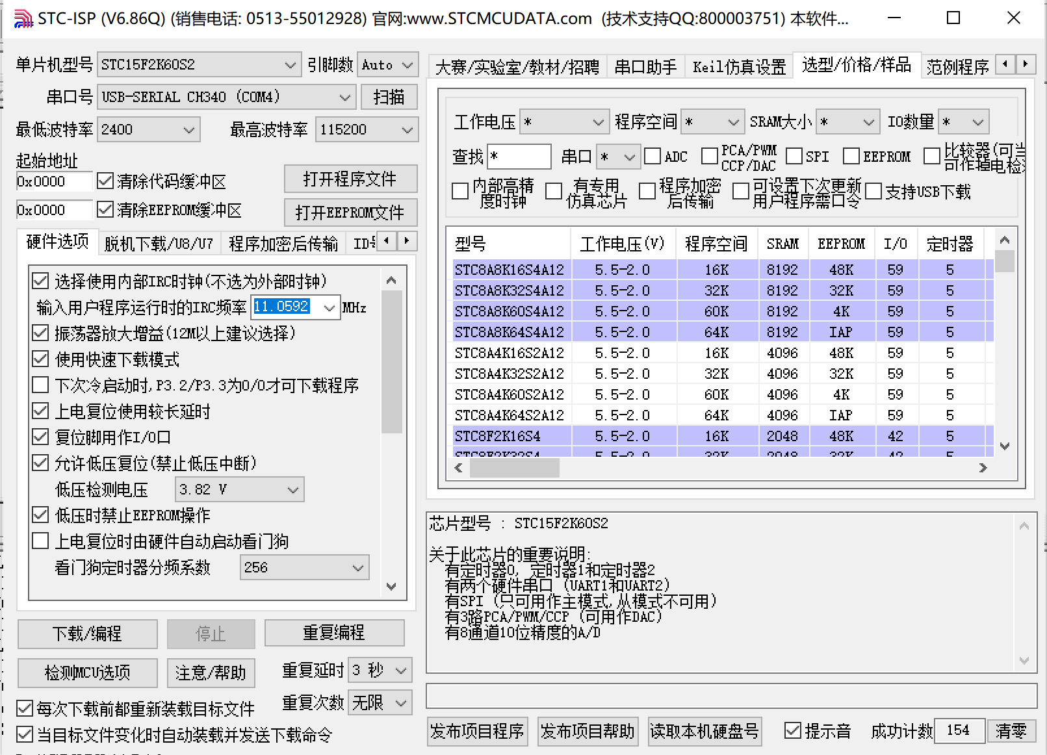
单片机应用系统实验指导四
8、硬件调试
在线编程步骤
（1）选择芯片
（2）选择串口号
（3）打开16进制代码
（4）点击下载编程
（5）重启单片机电源
（6）查看下载结果
（1）
（2）
（3）
（5）
（4）
返回

Slide 20
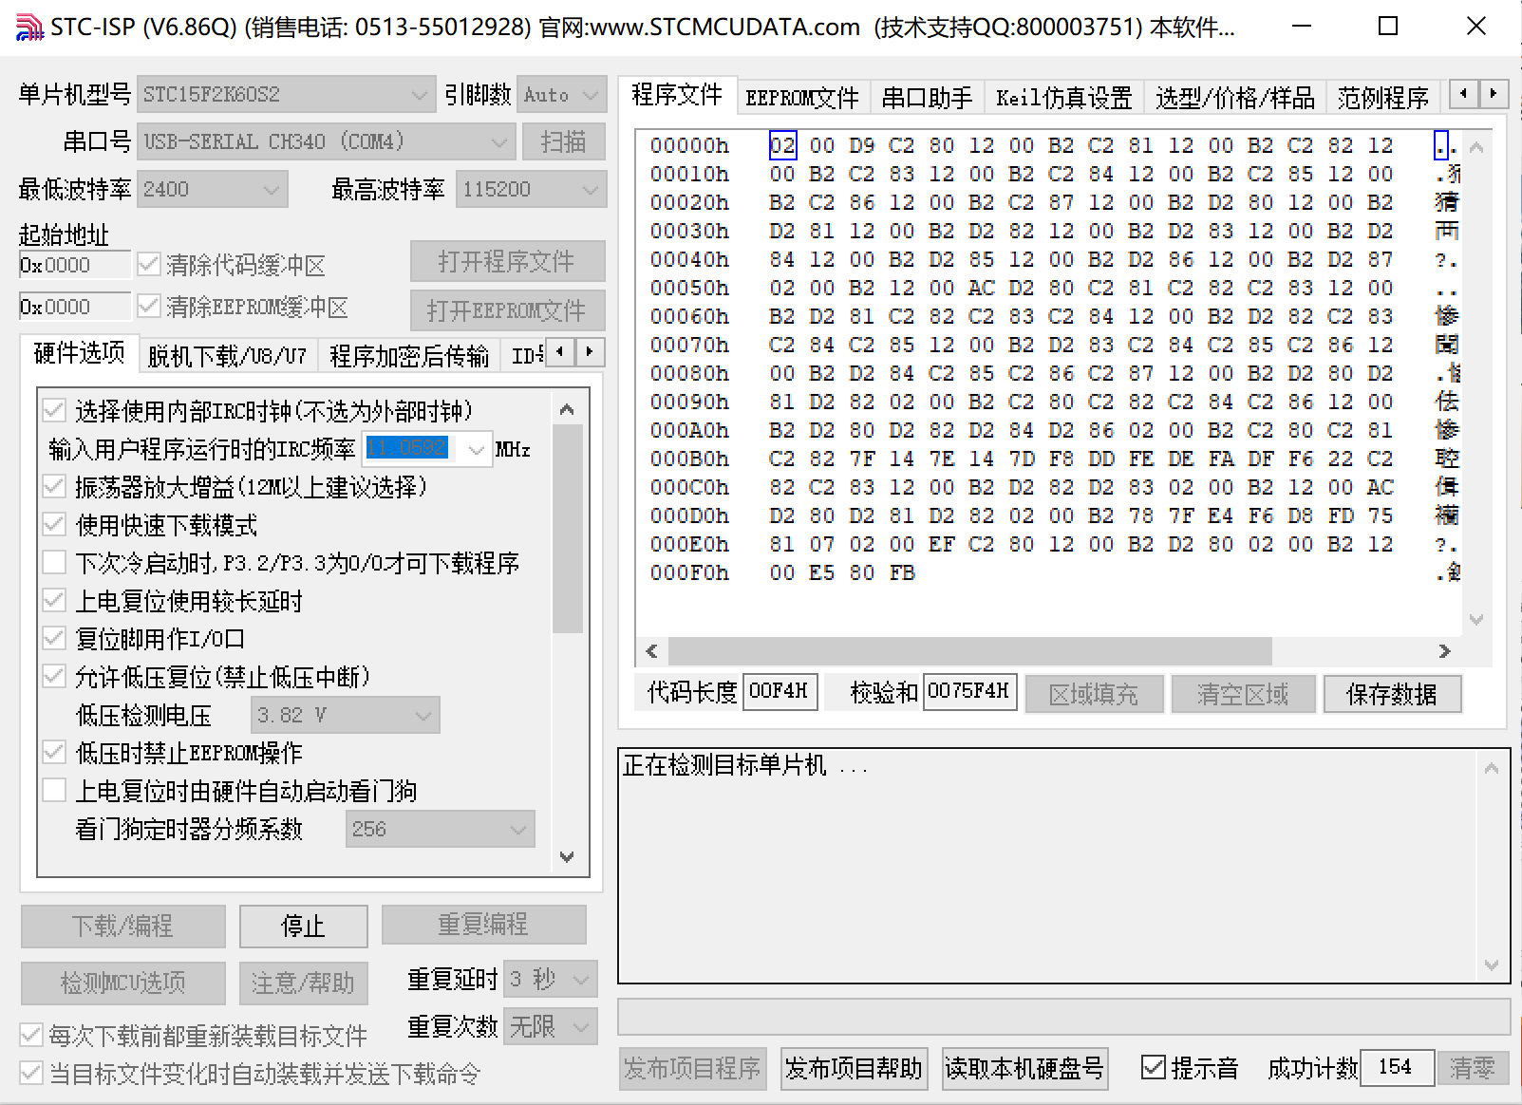
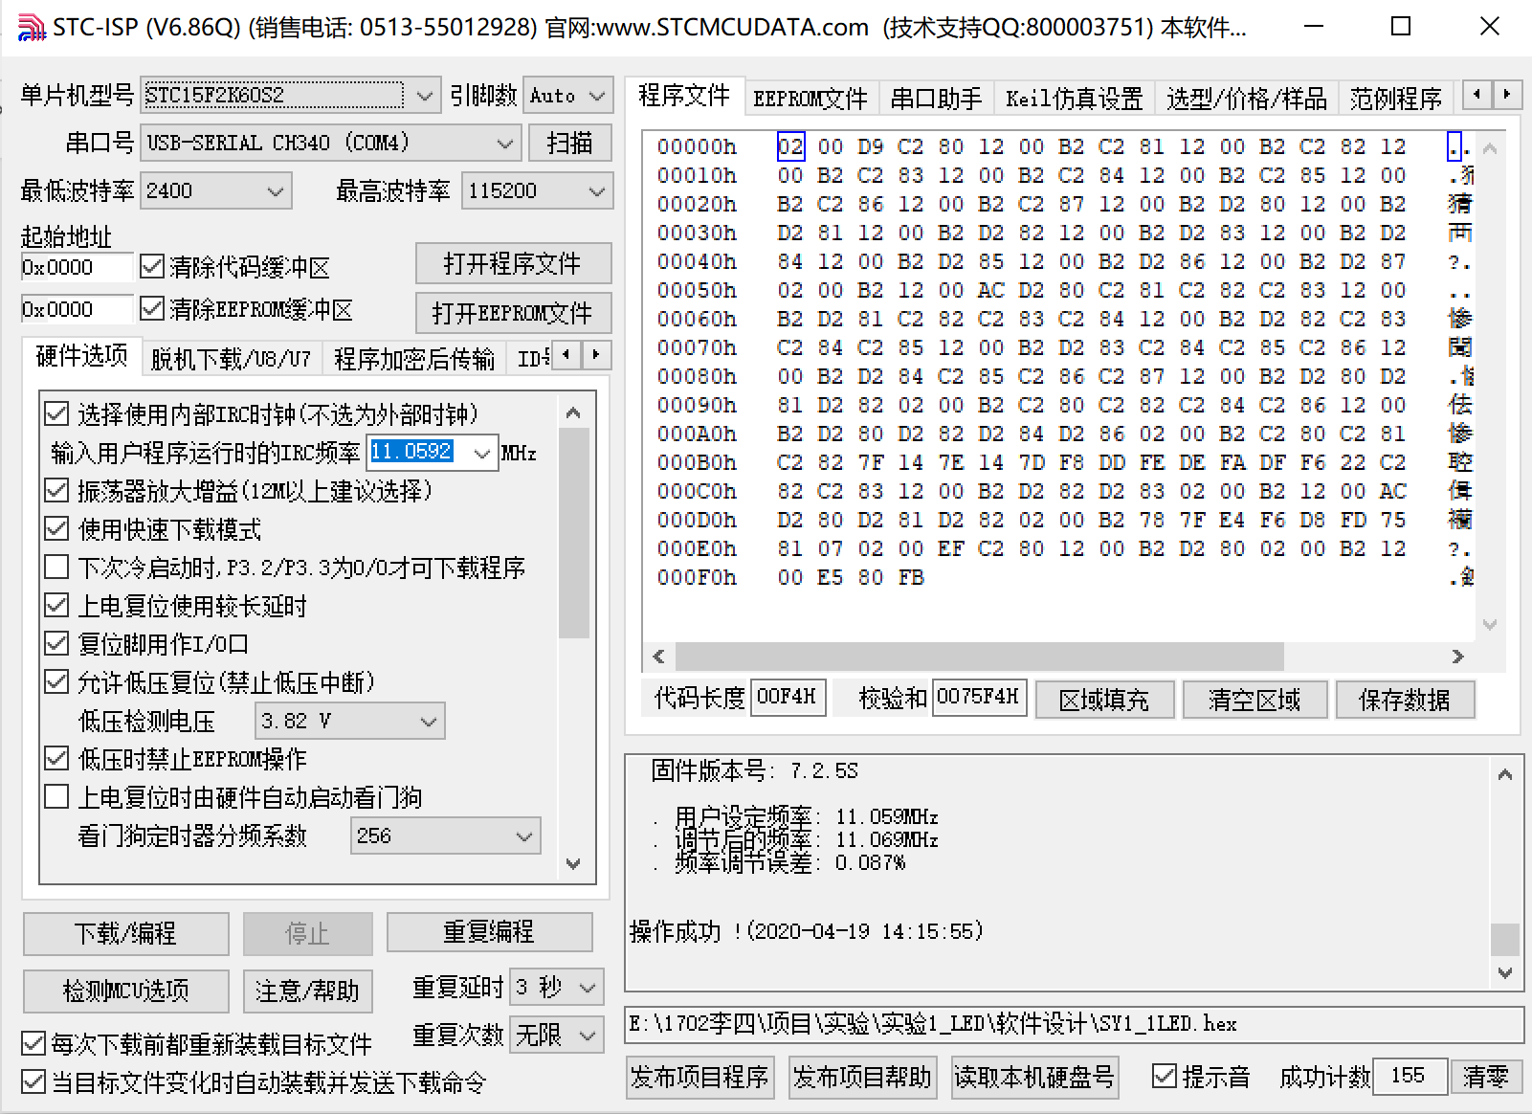
单片机应用系统实验指导四
9、硬件调试
在线编程步骤
（1）选择芯片
（2）选择串口号
（3）打开16进制代码
（4）点击下载编程
（5）重启单片机电源
（6）查看下载结果
（4）
（5）
返回

Slide 21
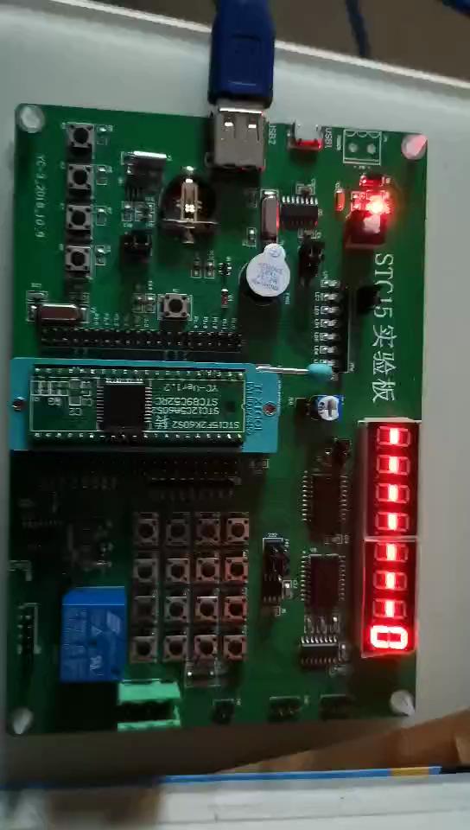
单片机应用系统实验指导四
9、硬件调试
在线编程步骤
（1）选择芯片
（2）选择串口号
（3）打开16进制代码
（4）点击下载编程
（5）重启单片机电源
（6）查看下载结果
返回

Slide 22

实验课--课后要求
1、认知实验板
2、熟练掌握实验三的程序编写方法
3、根据实验指导书完成实验三报告

Slide 23
谢谢同学聆听，再见

